Slide 1
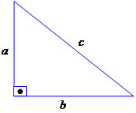
No triângulo retângulo existem algumas importantes relações, uma delas é o Teorema de Pitágoras, que diz o seguinte: “A soma dos quadrados dos catetos é igual ao quadrado da hipotenusa”.
a² + b² = c²
Essa relação é muito importante na geometria, atende inúmeras situações envolvendo medidas.
Catetos: a e b Hipotenusa: c

